Slide 1
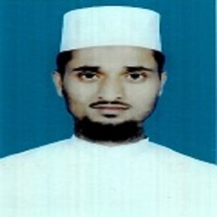
শুভেচ্ছা
মুহাম্মদ নুরুল আবছার
সহকারী শিক্ষক
ফাঁসিয়াখালী ইসলামিয়া কামিল মাদ্রাসা
বারবাকিয়া, পেকুয়া, কক্সবাজার।

Slide 2
বাংলাদেশ ওবিশ্বপরিচয়
শ্রেণিঃনবম
সময়ঃ৫০মিনিট

Slide 3
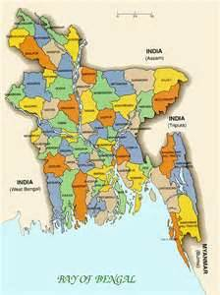
একটি রাষ্ট্রের
মানচিএ

Slide 4
রাষ্ট্র
অধ্যায়ঃ৭ম
পৃষ্টা নং-১০২

Slide 5
শিখনফল
এ পাঠ শেষে শিক্ষার্থীরা-
রাষ্ট্র কিভাবে গঠিত হয় বলতে পারবে ।
রাষ্ট্র কি ব্যাখ্যা করতে পারবে।
রাষ্ট্রের উপাদান কয়টিওকি কি বল তে পারবে ।
অপরিহায ওজনকল্যাণমুলক রাষ্ট্র সম্পকে বলতে পারবে ।

Slide 6
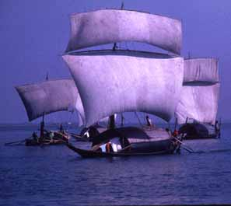
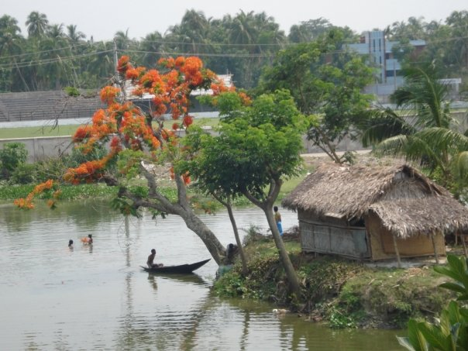
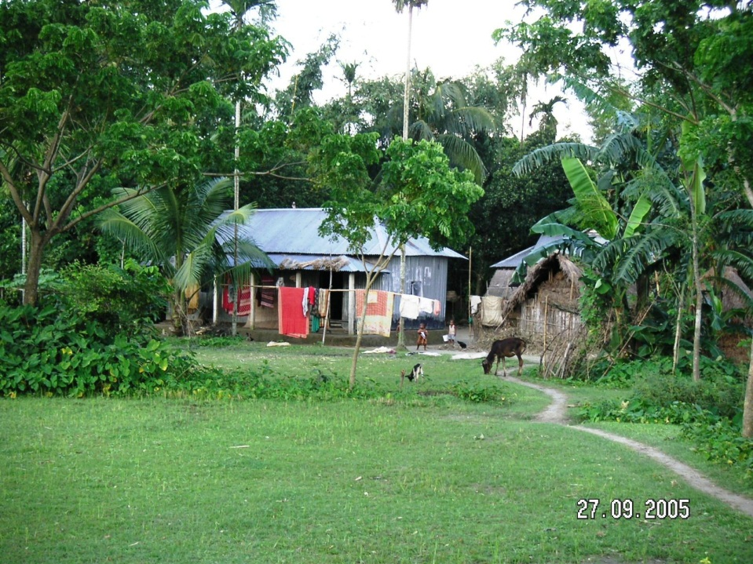
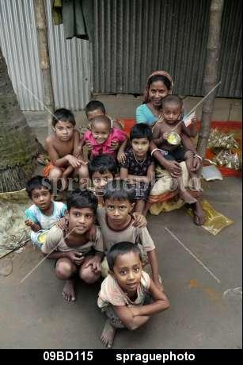
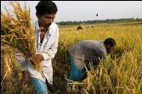

Slide 7
দলীয় কাজ
রাষ্ট্রের কার্যাবলীর একটি তালিকা তৈরি কর ।

Slide 8
      উওর বলি
১।পরিবার ওগ্রামের সমন্বয়ে কি গড়ে উঠে
২।রাষট্র গঠনে কিসের প্রয়োজন।
৩।সামাজিক প্রতিষ্টানের মধ্যে সবচেয়ে গুরুত্বপূর্ণ সংস্থা কি ?

Slide 9
বাড়ির কাজ
জনগণের কল্যাণসাধনই রাষ্ট্রের উদ্দেশ্য-উওক্তিটির যথাথতা বিশ্লেষণ কর ।

Slide 10
      ধন্যবাদ

